Slide 1
Előadóművészet
Készítette: Nagy Zsigmond és Sztankó márton

Slide 2
Az előadóművészet szemben az alkotóművészettel és a színművészettel + Fogalma
Az előadó élményszerűen adja át a már rögzített műveket a közönségnek. Ezzel szemben az alkotóművészet során az előadó saját művet ad elő.
Még a színművészetben eljátszák az adott irodalmi alkotást itt nem, ez a kettő műfaj között a különbség.
Fogalma: Alkotó-, művészeti, szórakoztató tevékenységek egyik szakágazata. Főbb ágai: színházművészet, szavalóművészet, tánc, ének, zene. Az előadó már meglévő művet alakít vagy újat készít a saját felfogását érvényesítve. A határt az eredeti mű meghamisítása jelenti.

Slide 3
Az előadóművészet fajtái
Koncertek, opera, táncok és egyéb színpadi alkotások
Művésztársulatok, cirkuszok, zenekarok együttesek előadásai
Egyéni művész, mint például színész, táncos, szövegmondó

Slide 4
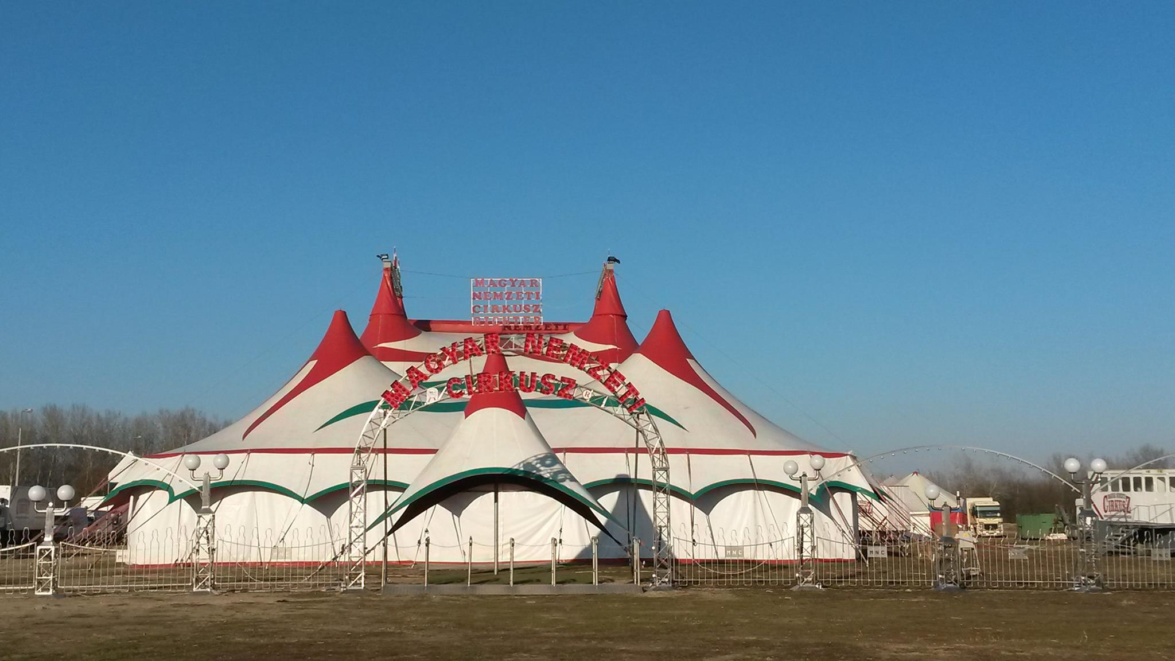
Pár példa az előadóművészet fajtáira
Tánc: Mirabell táncegyesület, Fortuna táncegyesület (Szentendre)
Zenekarok, Bandák: AC/DC, Ossian, 100 Tagú Cigányzenekarok
Cirkuszok: Magyar Nemzeti Cirkusz, Eötvös Cirkusz

Slide 5
Előadó művészknét szerezhető pár végzettség
Klasszikus zongora előadóművész
Jazzszaxofon előadóművész
Népi ének előadóművész
Zenekar- és kórusvezető előadóművész
Klasszikus gitár előadóművész
Egyházzene-orgona előadóművész

Slide 6
Köszönjük a figyelmet
Források:
http://www.kislexikon.hu/eloadomuveszet.html
http://www.teaorszamok.hu/9001/El%C5%91ad%C3%B3-m%C5%B1v%C3%A9szet/
https://hu.wikipedia.org/wiki/El%C5%91ad%C3%B3-m%C5%B1v%C3%A9szet
https://www.felvi.hu/felveteli/szakok_kepzesek/szakleirasok/!Szakleirasok/index.php/szak/374/szakleiras
+ Google képek

